Slide 1


P11 — Mini Evaluador de
Expresiones Algebraicas
$ ./eval_math
> sin(pi/2)
= 1.000000
> x = 5 + e
= 7.718282
> list
Fundamentos de Intérpretes y Evaluador de Expresiones
Integrantes del equipo:
Jose Luis Canchanya Ramos
Piero Mauro Morales Sinche
Aldair Edgard Gutierrez Mamani
Rodrigo Matias Ortiz Montoya
Entregable 1 — Análisis y Diseño | 27/04/2026 676767
Notes:
1

Slide 2
Descripción del Proyecto
¿Qué es?
6
Evaluador interactivo de expresiones algebraicas escrito en lenguaje C puro. Funciona como intérprete tipo REPL (Read-Eval-Print Loop) similar a GeoGebra. Construye un Árbol de Sintaxis Abstracta (AST) usando un Lexer y Parser de descenso recursivo desde cero, sin dependencias externas más allá de la biblioteca matemática estándar (-lm).
Operadores
+ - * / ^ %
12+
Herramientas
Funciones
▸ GCC / Clang con -Wall -Wextra -lm
trig, log, rango
▸ GitHub con Makefile y CI automático
5
▸ Tests automáticos en cada push
Módulos C
lexer, parser, eval...
Notes:
2

Slide 3
Requerimientos Funcionales
RF1
RF2
Evaluación Aritmética
Soporte de Variables
Operaciones: Suma +, Resta -, Multiplicación *, División /, Módulo %, Potencia ^
Asignación y reutilización de variables (a = x + y) en toda la sesión interactiva
RF3
RF4
Funciones Matemáticas
Manejo de Excepciones
exp, sqrt, pow | log, log2, log10 | sin, cos, tan, asin, acos, atan, atan2 | max, min, abs
Validación de división por cero y errores de dominio sin colgar la aplicación
RF5
RF6
Configuración Angular
Entorno REPL
Cambio de unidad entre Radianes y Grados mediante comandos rad / deg
Ciclo Read-Eval-Print-Loop con comandos list (ver variables) y quit / exit
Notes:
3

Slide 4
Requerimientos No Funcionales
◈ Restricción de Bibliotecas
⬡ Arquitectura Modular
• Solo ANSI C nativa
• Separación limpia: Lexer, Parser, AST, Eval, CLI
• stdio.h, stdlib.h, string.h, math.h
• Fácilmente extensible y mantenible
• Sin dependencias externas
• Sujeta a tests exhaustivos
⚡ Rendimiento
🛡 Robustez y Seguridad
• Evaluación casi instantánea
• Gestión de memory leaks con free_ast(), libera la memoria
• Overhead mínimo en C nativo, no hay mucha carga al equipo
• No crashea ante errores de dominio
• Ideal para máquinas con pocos recursos
• Banderas de error controladas (eval_error), similar a un try catch
Notes:
4

Slide 5
Gramática Formal — EBNF
Texto del párrafo
Expression ::= Assign
Assign ::= IDENTIFIER "=" Assign
| AddSub
AddSub ::= MulDivMod
{ ("+" | "-") MulDivMod }
MulDivMod ::= Power
{ ("*" | "/" | "%") Power }
Power ::= Unary { "^" Power }
Unary ::= ("+"|"-") Unary | Primary
Primary ::= NUMBER
| "(" Assign ")"
| IDENTIFIER
| IDENTIFIER "("
[ Assign { "," Assign } ] ")"
Notas de Precedencia
↑ Mayor prec.
Potencia (^)
Media prec.
* / %
Media prec.
+ -
↓ Menor prec.
Asignación (=)
Asociatividad
Potencia y = → derecha
Unary
- y + aplicados antes de Primary
Notes:
5

Slide 6
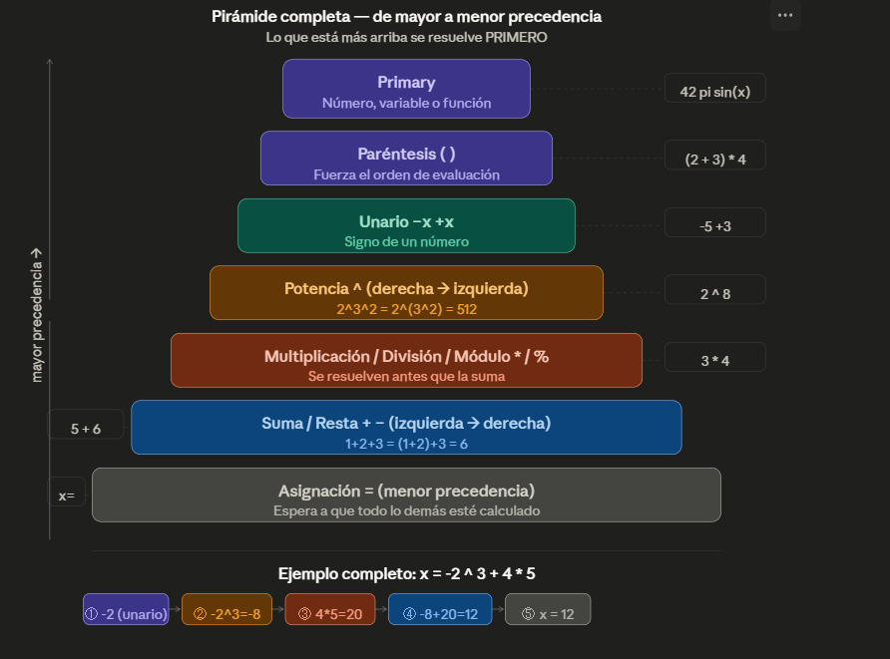

Slide 7
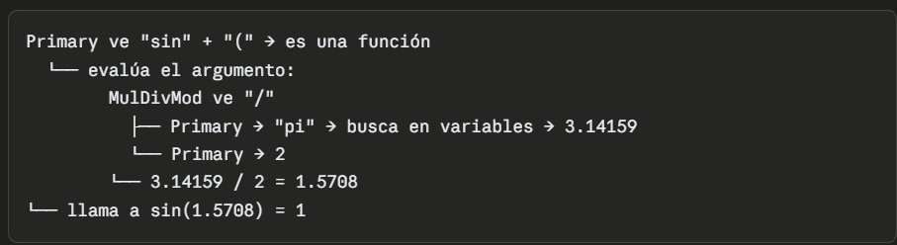

Slide 8
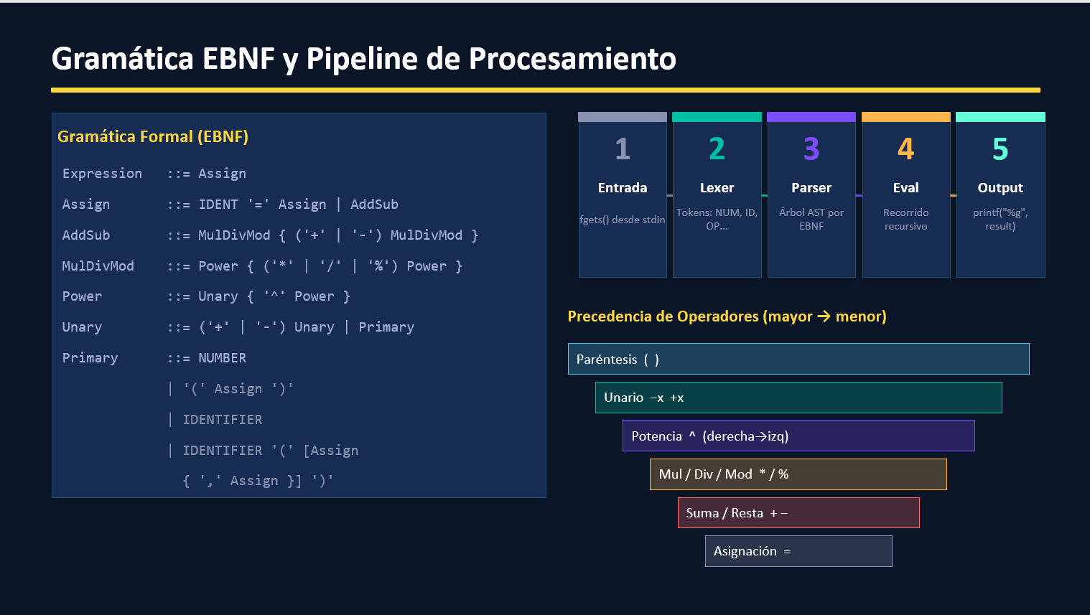
Notes:
5

Slide 9
Pipeline: Lexer → Parser → Evaluador
INPUT
LEXER
PARSER
EVAL
OUTPUT
▶
▶
▶
▶
fgets(stdin)
lexer.c
parser.c
eval.c
printf()
Texto plano ingresado por usuario en consola REPL
Tokeniza: números, identificadores, operadores. Descarta espacios.
Descenso recursivo según EBNF. Construye el AST con nodos tipados.
Recorre el AST en post-orden. Resuelve variables (symtable) y funciones.
Imprime resultado double o mensaje de error descriptivo.
Notes:
6

Slide 10
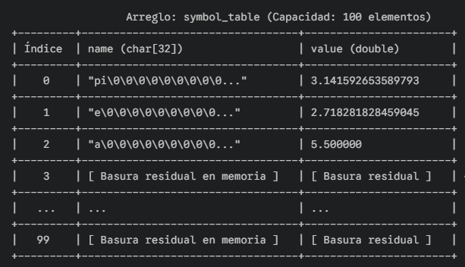
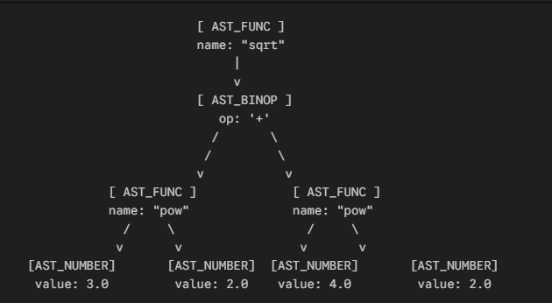
Modelo de Datos — Estructuras C
struct ASTNode (Árbol de Sintaxis Abstracta)
struct Symbol (x100)
ASTNodeType type;
union {
double value;
TokenType op;
};
char name[32];
ASTNode* left;
ASTNode* right;
ASTNode** args;
int num_args;
char name[32];
double value;
FuncEntry (callback table)
char* name;
int num_args;
MathFunc1 fn1; // f(x)
MathFunc2 fn2; // f(x,y)
Notes:
7

Slide 11
Modelo de Datos — El Nodo del AST (ASTNode)
Gestión Eficiente (Union)
Soporte Multi-argumento
Ahorra memoria compartiendo el mismo espacio para almacenar un literal (double value) o un operador (TokenType op).
Memoria dinámica con **args (sub arbol) y num_args(número de argumentos) para funciones complejas (como max o atan2).
Atributos de Texto
Punteros de Recursión
Un arreglo de tamaño fijo char name[32] reservado para nombres de variables o funciones.
Los enlaces left y right que permiten construir el árbol binario hacia abajo.
Tipología del Nodo (ASTNodeType)
Hojas (Datos sin hijos):
AST_NUMBER: Contiene un valor flotante directo.
AST_VAR: Contiene el nombre de una variable para buscarla en la tabla de símbolos.
Ramas (Operaciones con hijos):
AST_BINOP: Operador binario (ej. suma, resta) que procesa left op right.
AST_UNOP: Operador unario (ej. signo negativo) que procesa op left.
AST_FUNC: Llamada a función que ejecuta un nombre usando el arreglo de args[].
AST_ASSIGN: Operación de guardado de estado (nombre = right).
Notes:
8

Slide 12
Tabla de Símbolos — Memoria de Estado y Variables
Arreglo Estático
Puntero de Estado
Utiliza un contador interno (symbol_count) para llevar el registro exacto de cuántas variables están activas en la sesión actual
Implementada utilizando un arreglo global de tamaño fijo (symbol_table) con un límite máximo de 100 elementos (MAX_VARIABLES).
Composición del Símbolo
Escritura Inteligente
Cada ranura almacena una estructura Symbol que contiene un identificador de texto (char name[32]) y su valor numérico asociado (double value).
Al procesar un nodo de asignación (ej. a = 5), el sistema primero busca si la variable ya existe para actualizarla; si no, la agrega en la siguiente posición libre.
Funciones Symtable:
symtable_init(): Se invoca una única vez al arrancar el programa, prepara la tabla para su uso e inserta internamente las dos constantes matemáticas predefinidas (pi y e) llamando a su vez a symtable_set.
symtable_list(): Esto ocurre cuando el usuario teclea exactamente el comando list en la consola, se llama desde el main.
symtable_get(): Cuando el evaluador está recorriendo el árbol y se topa con una variable (como a), detiene el cálculo momentáneamente e invoca symtable_get(node->name, &val) para buscar cuánto vale a.
symtable_set(): Cuando el usuario escribe una asignación como x = 5 + 3, el evaluador primero resuelve el lado derecho (que da 8). Inmediatamente después, llama a symtable_set(node->name, val) para inyectar o actualizar ese número 8 bajo el nombre x dentro del arreglo global.
Notes:
8

Slide 13
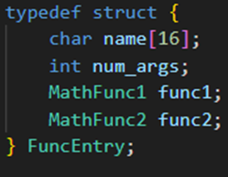
Tabla de Callbacks (FuncEntry) — Extensibilidad sin if/else
La Estructura de Enrutamiento
El Molde (FuncEntry): Es una estructura que asocia un nombre de texto ingresado por el usuario con la dirección de memoria de la función matemática real que debe ejecutar el procesador.
Atributos de Identificación: Contiene char name[16] para el texto (ej. "sin", "max") y int num_args para validar cuántos parámetros requiere (1 o 2).
Punteros a Función: Utiliza los tipos personalizados MathFunc1 (para funciones de un argumento como sin(x)) y MathFunc2 (para funciones de dos argumentos como max(a, b)).
Notes:
8

Slide 14
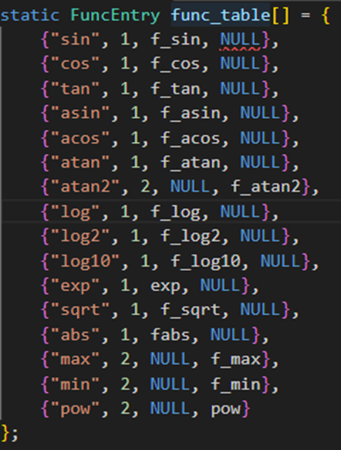
Tabla de Callbacks (FuncEntry) — Extensibilidad sin if/else
La Tabla Estática (func_table)
En lugar de tener una función gigante con 16 bloques if / else if comparando strings, el sistema utiliza un arreglo global func_table[].
Cada ranura del arreglo es un FuncEntry que empareja el texto con la función nativa de <math.h> o con funciones "wrapper" personalizadas (ej. f_sin, f_max).
Extensibilidad Máxima: Para agregar una nueva función al evaluador, no se necesita reescribir la lógica del sistema; basta con agregar una sola línea en este arreglo.
Notes:
8

Slide 15
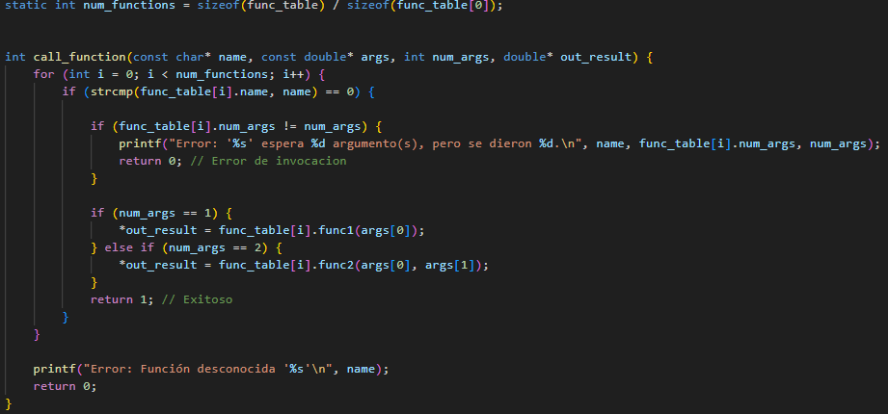
Tabla de Callbacks (FuncEntry) — Extensibilidad sin if/else
Ejecución Segura (call_function)
Cuando el AST necesita evaluar una función, el módulo eval.c delega el trabajo a call_function.
Esta función busca el nombre en la tabla, verifica que el número de argumentos coincida exactamente (func_table[i].num_args != num_args), y luego ejecuta la matemática llamando al puntero correspondiente (func1 o func2)
Notes:
8

Slide 16
Casos de Uso del Sistema
CU-01 — Usuario
CU-02 — Usuario
Evaluar expresión aritmética
Definir variable
Ingresa expresión, el sistema tokeniza, parsea y retorna el resultado numérico.
Asigna un valor o expresión a una variable para reutilizar en la sesión.
CU-03 — Usuario
CU-04 — Usuario
Llamar función matemática
Cambiar modo angular
Invoca funciones como sin(), log(), max() con argumentos evaluados.
Alterna entre radianes y grados con comandos rad / deg.
CU-05 — Sistema
CU-06 — Usuario
Reportar error descriptivo
Listar variables guardadas
Detecta y comunica errores de dominio, sintaxis o división por cero sin crashear.
Comando list muestra el estado de la tabla de símbolos en tiempo real.
Notes:
8

Slide 17
Diagrama de Secuencia — Evaluar Expresión
Usuario
main.c
lexer.c
parser.c
eval.c
symtable.c
input string
▶
init_lexer(input)
▶
parse_expression()
▶
get_next_token()
▶
evaluate(root)
▶
symtable_get(name)
▶
double value
▶
return double result
▶
printf(result)
▶
Notes:
9

Slide 18
Interfaz de Usuario — REPL de Consola
● ● ● eval_math — bash
====================================================
Mini Evaluador de Expresiones Algebraicas (P11)
====================================================
Escribe una expresión (ej. a = 5 * sin(pi/2))
Comandos especiales:
list - Muestra las variables definidas
quit - Sale del programa
deg - Cambia el modo a Grados
rad - Cambia el modo a Radianes (por defecto)
====================================================
Comandos REPL
list
Ver variables guardadas
quit / exit
Salir del evaluador
rad
Cambiar a Radianes
> sin(pi/2)
= 1.000000
deg
Cambiar a Grados
> x = 3.5 + pi
= 6.641593
a = expr
Asignar variable
> deg
[Modo: Grados]
sin(x)
Funciones matemáticas
> sin(90)
= 1.000000
max(a,b)
Funciones multi-arg
> log(-5)
Error: log de negativo
> list
x = 6.641593
Notes:
10

Slide 19
Casos de Prueba
Entrada | Salida Esperada | Categoría
5 + 3 * 2 | 11 | Precedencia
2 ^ 3 ^ 2 | 512 | Asociatividad →
log(e) | 1 | Constantes
sin(pi/2) | 1 | Trigonometría rad
sin(90) [modo deg] | 1 | Modo grados
max(10-2, 5*2) | 10 | Funciones multi-arg
sqrt(pow(3,2)+pow(4,2)) | 5 | Composición
10.5 % 3 | 1.5 | Módulo flotante
-5 + 10 | 5 | Unary minus
log(-5) | Error dominio | Error esperado
5 / 0 | Error div/0 | Error esperado
Notes:
11

Slide 20
¡Gracias!
P11 — Mini Evaluador de Expresiones Algebraicas
Entregable 1 — Análisis y Diseño | Fundamentos de Intérpretes
GitHub: github.com/felizmedioa/Proy_LP1_2026_1
Notes:
12

